Slide 1

Chúc các em giờ học vui, hiệu quả!
GV DẠY:

Slide 2
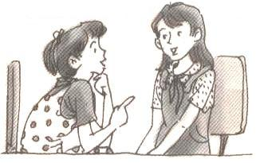
AI NHANH HƠN
Hình nào có trục đối xứng?
Hình nào có tâm đối xứng?
HOẠT ĐỘNG KHỞI ĐỘNG

Slide 3
Ai nhanh hơn
*Luật chơi:
+) Hoạt động nhóm, mỗi nhóm một đội từ 2 đến 3 học sinh
+) Nhiệm vụ của mỗi đội chơi là quan sát các hình 1; 2; 3 để tìm ra hình có tính đối xứng.
+) Thời gian hoạt động nhóm: 30 giây
HOẠT ĐỘNG KHỞI ĐỘNG
*Cách tính điểm:
+) Mỗi hình đúng được 2 điểm.
+) Hoàn thành trước hoặc đúng thời gian quy định: 10 điểm
Đội nào có số điểm cao điểm hơn, đội đó chiến thắng.

Slide 4

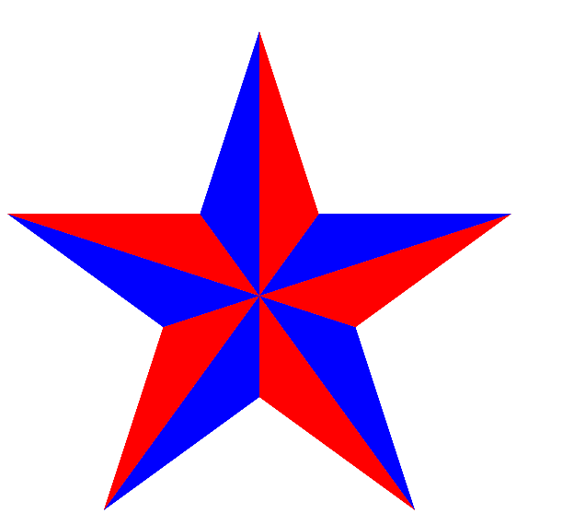


Hình nào có trục đối xứng?
Hình nào có tâm đối xứng?
HOẠT ĐỘNG KHỞI ĐỘNG
Hình 1
Hình 2
Hình 3
Hình có trục đối xứng
Hình có tâm đối xứng
Hình 2
Hình 3
Hình 1
Hình 3

Slide 5

§8. ĐỐI XỨNG TRONG THỰC TIỄN
(Tiết 1)
GV DẠY:

Slide 6
HOẠT ĐỘNG NHÓM:
+) Mỗi nhóm tối đa 5 HS.
+) Nhiệm vụ: quan sát các hình 79, 80, 81, 82, 83(SGK) để tìm ra hình có trục đối xứng hoặc tâm đối xứng. Thảo luận, thống nhất và dùng bút chì đánh dấu tâm đối xứng của mỗi hình tìm được trong SGK.
+) Thời gian: 1 phút
HOẠT ĐỘNG HÌNH THÀNH KIẾN THỨC
*Cách tính điểm:
+) Xác định đúng tính đối xứng của mỗi hình: 1 điểm, tìm được tâm hoặc trục đối xứng của mỗi hình: 1 điểm
+) Hoàn thành trước hoặc đúng thời gian quy định: 10 điểm
Nhóm nào điểm cao được cộng điểm thưởng.

Slide 7
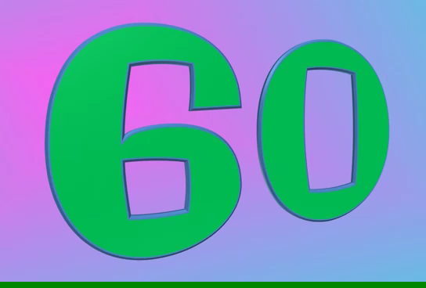
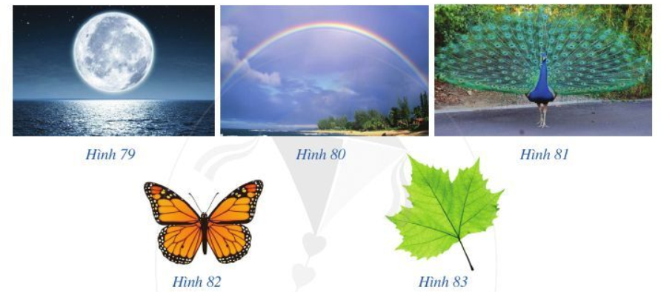
Không hình nào có tâm đối xứng
Hình nào có tâm đối xứng?
1.Tính đối xứng trong thế giới tự nhiên:
Hình nào có trục đối xứng?
HOẠT ĐỘNG HÌNH THÀNH KIẾN THỨC
Hình có trục đối xứng
Hình 79
Hình 80
Hình 81
Hình 82
Hình 83

Slide 8
1.Tính đối xứng trong thế giới tự nhiên:
- Trong tự nhiên, tính đối xứng được thể hiện rất đa dạng, phong phú.
Tính đối xứng của mỗi đối tượng có vai trò gì?
(Hoạt động nhóm cặp đôi trong 30 giây để tìm câu trả lời )
- Tính đối xứng của một đối tượng giúp chúng ta nhanh chóng định hình đối tượng đó khi nhìn vào nó.
HOẠT ĐỘNG HÌNH THÀNH KIẾN THỨC
Tính đối xứng của mỗi hình giúp ích gì cho chúng ta?
(Hoạt động nhóm cặp đôi trong 30 giây để tìm câu trả lời )
- Tính đối xứng tạo ra sự cân bằng (cân xứng), hài hoà, trật tự, quen thuộc và nhờ đó tạo ra thẩm mĩ (vẻ đẹp)

Slide 9

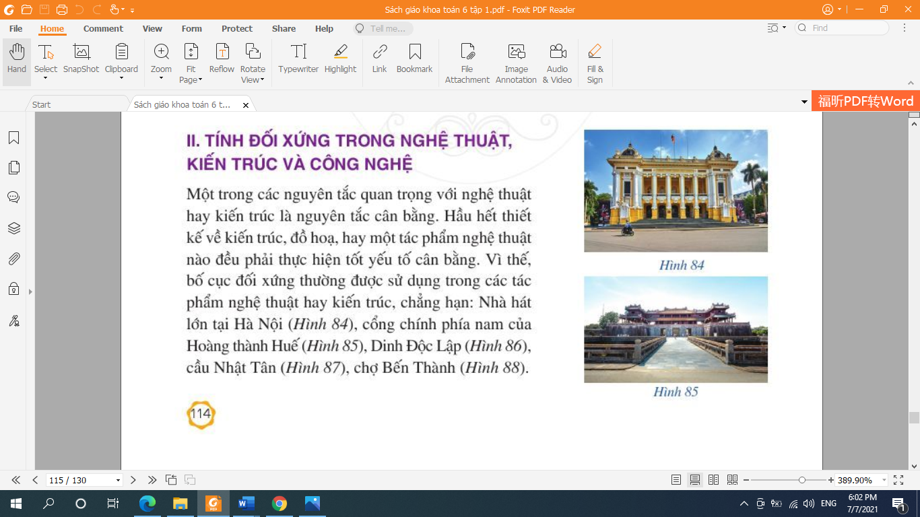
HOẠT ĐỘNG CÁ NHÂN:
Hãy xác định tính đối xứng của các hình sau?
Hình có trục đối xứng
HOẠT ĐỘNG HÌNH THÀNH KIẾN THỨC
Hình có trục đối xứng

Slide 10
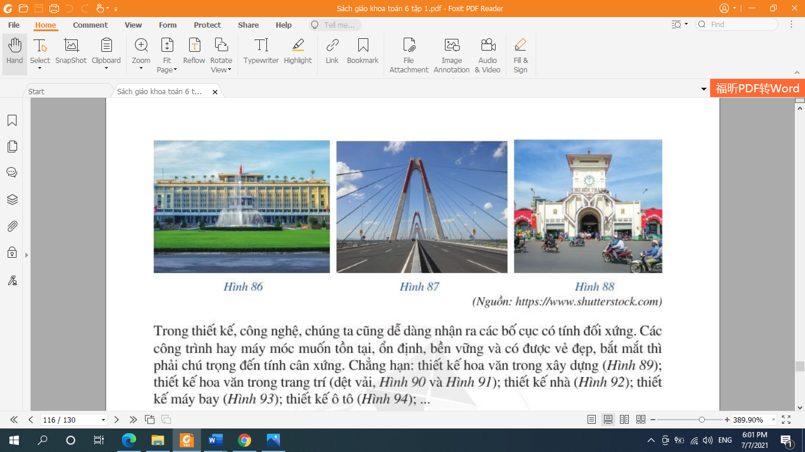
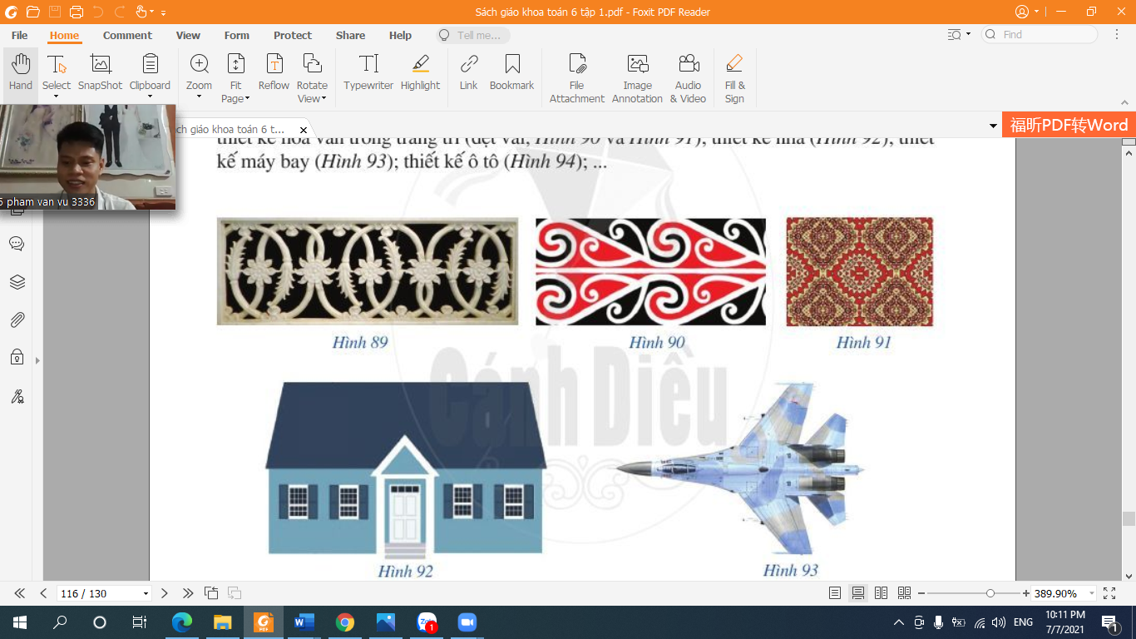
Hãy xác định tính đối xứng của các hình sau?
HOẠT ĐỘNG CÁ NHÂN:
Hình có trục đối xứng
Hình có trục đối xứng
Hình có trục đối xứng
HOẠT ĐỘNG HÌNH THÀNH KIẾN THỨC
Hình có trục và tâm đối xứng
Hình có trục đối xứng
Hình có trục và tâm đối xứng

Slide 11
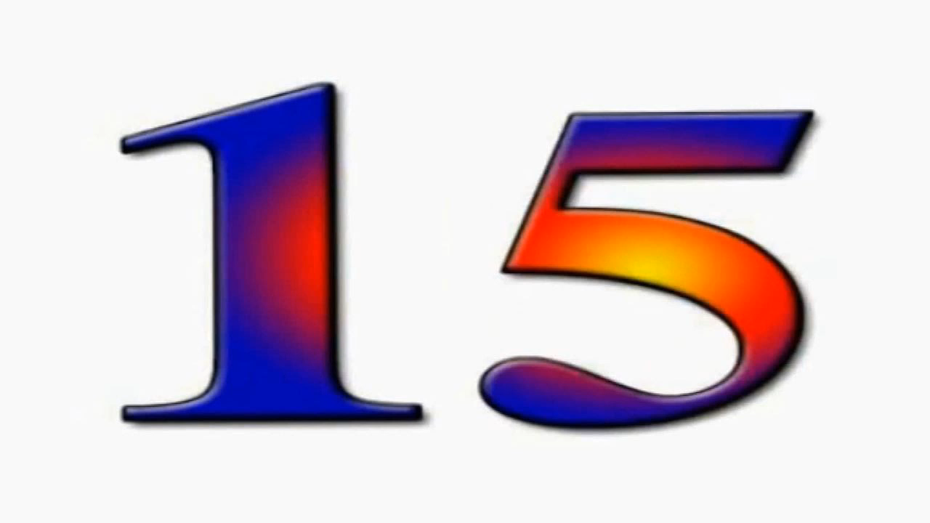
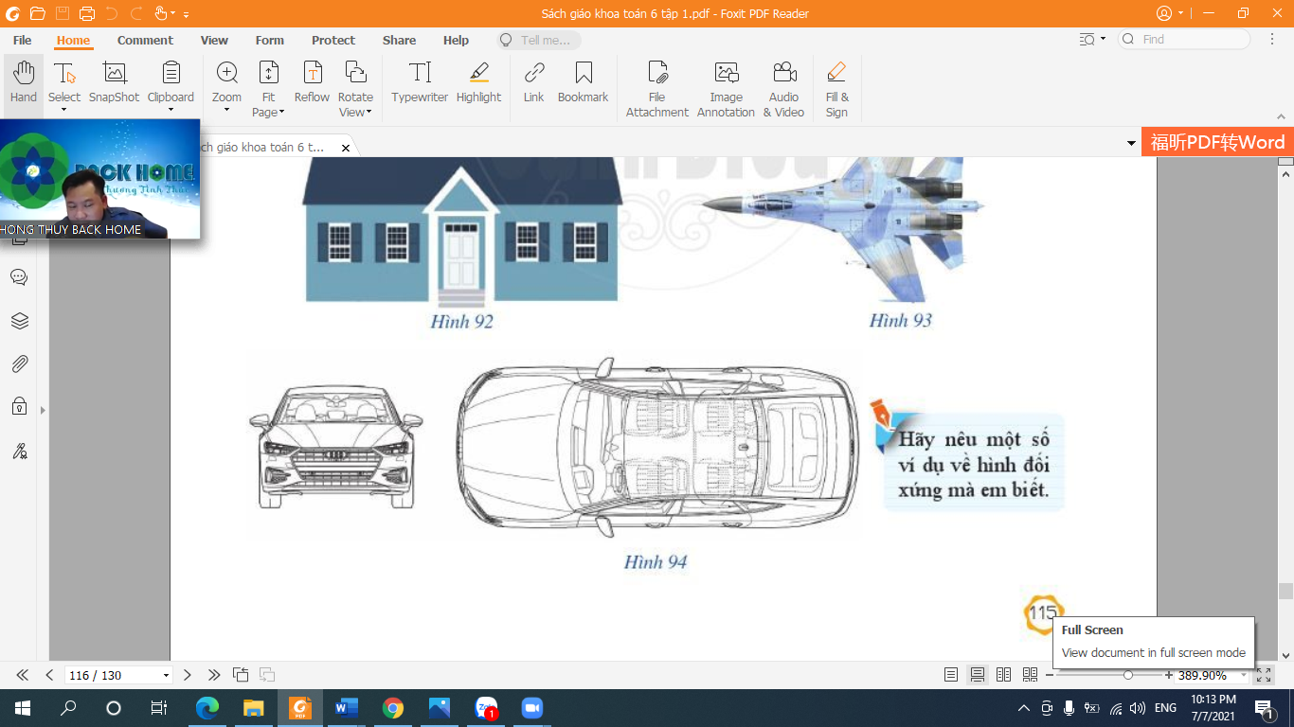
HOẠT ĐỘNG CÁ NHÂN:
Hãy xác định tính đối xứng của các hình sau?
Hình có trục đối xứng
Hình có trục đối xứng
HOẠT ĐỘNG HÌNH THÀNH KIẾN THỨC
Hình có trục đối xứng
Hình có trục đối xứng

Slide 12
HOẠT ĐỘNG NHÓM CẶP ĐÔI:
Hãy xác định trục(hoặc tâm) đối xứng của mỗi hình?
Hình có trục đối xứng
HOẠT ĐỘNG HÌNH THÀNH KIẾN THỨC
Hình có trục đối xứng

Slide 13
Hãy xác định trục(hoặc tâm) đối xứng của mỗi hình?
HOẠT ĐỘNG NHÓM CẶP ĐÔI:
Hình có trục đối xứng
Hình có trục đối xứng
Hình có trục đối xứng
HOẠT ĐỘNG HÌNH THÀNH KIẾN THỨC
Hình có trục và tâm đối xứng
Hình có trục đối xứng
Hình có trục và tâm đối xứng

Slide 14
Hãy xác định trục(hoặc tâm) đối xứng của mỗi hình?
HOẠT ĐỘNG CÁ NHÂN:
Hình có trục đối xứng
Hình có trục đối xứng
HOẠT ĐỘNG HÌNH THÀNH KIẾN THỨC
Hình có trục đối xứng
Hình có trục đối xứng

Slide 15
2. Tính đối xứng trong nghệ thuật, kiến trúc và công nghệ:
Hầu hết thiết kế về kiến trúc, đồ họa hay một tác phẩm nghệ thuật nào đều phải thực hiện tốt yếu tố cân bằng. Vì thế, bố cục đối xứng thường được sử dụng trong các tác phẩm nghệ thuật hay kiến trúc.
HOẠT ĐỘNG NHÓM CẶP ĐÔI:
Tính đối xứng được sử dụng trong các tác phẩm nghệ thuật hay kiến trúc bởi yếu tố nào?
HOẠT ĐỘNG HÌNH THÀNH KIẾN THỨC
HOẠT ĐỘNG NHÓM CẶP ĐÔI:
- Các công trình hay máy móc muốn tồn tại, ổn định, bền vững và có được vẻ đẹp, bắt mắt thì phải chú trọng đến tính cân xứng.
Trong thiết kế công nghệ, chế tạo
tính đối xứng có vai trò gì?

Slide 16




HƯỚNG DẪN HỌC Ở NHÀ:
Tìm hiểu thêm các hình có tính chất đối xứng trong thực tiễn (động vật. thực vật, công trình, kiến trúc).
Làm bài tập : 1, 2(Tr 116-SGK).
Chuẩn bị dụng cụ: Kéo cắt giấy, giấy màu có ô vuông, bút chì, thước thẳng để thực hành vào tiết sau.

Slide 17



Chúc các em học tốt bài ở nhà!

